Slide 1
Экологический форум
Автор
Вакина Марина Фёдоровна,
учитель истории и обществознания
МАОУ «СШ № 42»
Петропавловск-Камчатского
городского округа

Slide 2
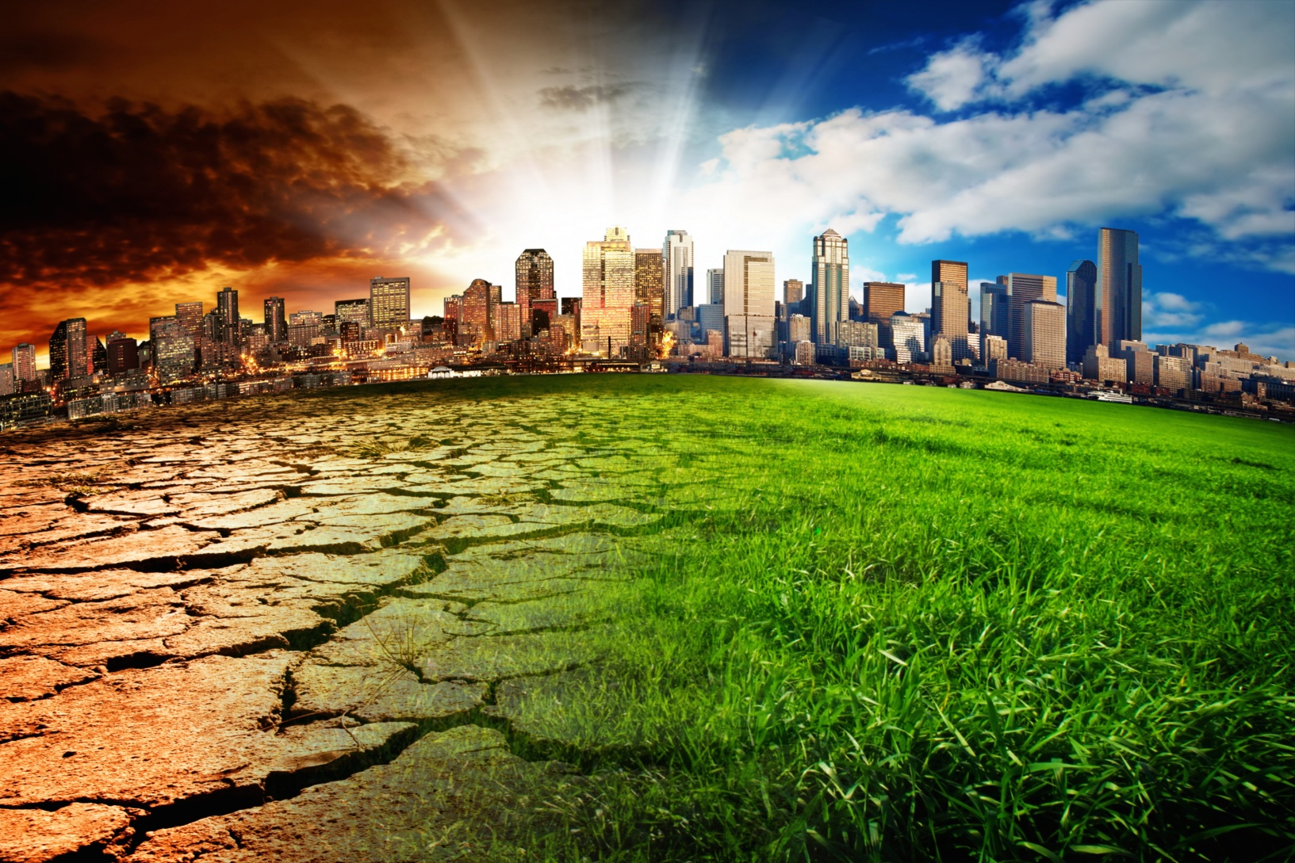

Slide 3
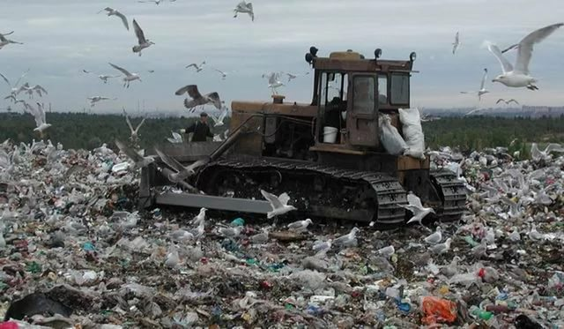

Slide 4
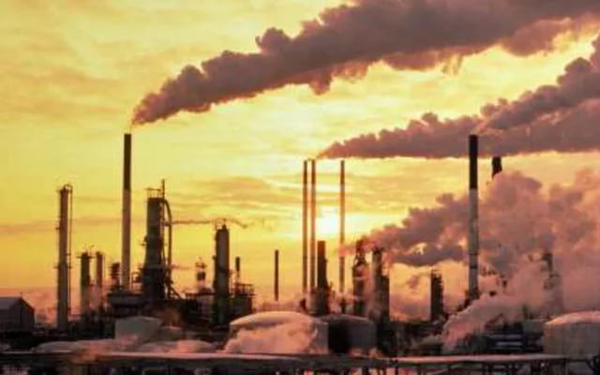

Slide 5
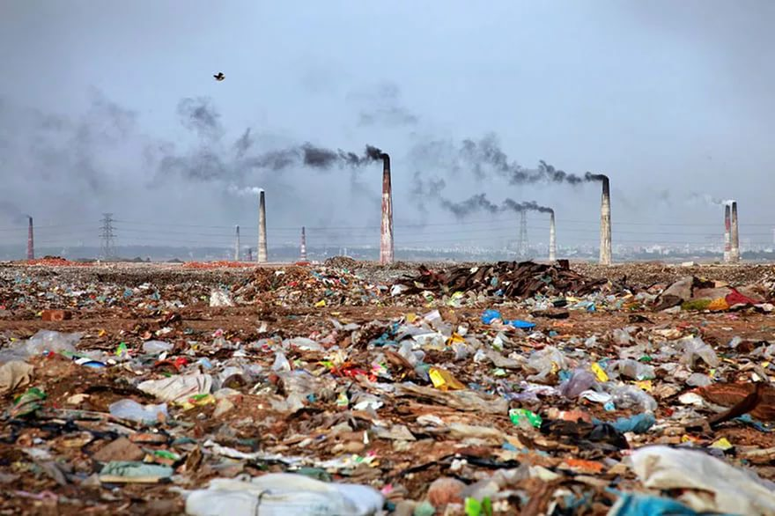

Slide 6
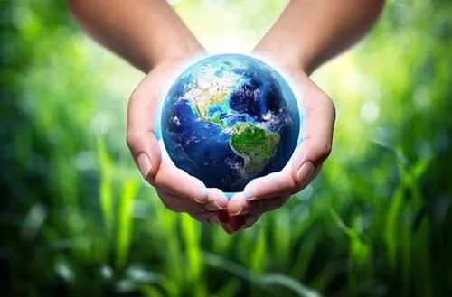

Slide 7
«В безнравственном обществе все изобретения, увеличивающие власть человека над природою, – не только не блага, но несомненное и очевидное зло»
(Лев Толстой)

Slide 8
Экологический форум
Глобальная экологическая проблема современности.
Причины экологической проблемы.
Проявления экологической проблемы в современном мире.
Последствия экологического кризиса. Перспективы развития проблемы.
Пути решения экологической проблемы.

Slide 9
«Мы все уносимся вдаль на одной и той же планете — мы экипаж одного корабля»
(Антуан де Сент-Экзюпери )

Slide 10
«Каждый обязан сохранять природу и окружающую среду, бережно относиться к природным богатствам»

Slide 11
«Одна из сложнейших задач современности — проблемы замедления процесса уничтожения живой природы»
(Арчи Карр)

Slide 12
Домашнее задание.
1. Составить простой план «Экологическая проблема современности»
или
2. Написать эссе по теме:
«Кто не любит природы, тот не любит и человека, – тот плохой гражданин» (Федор Достоевский)

